Slide 1
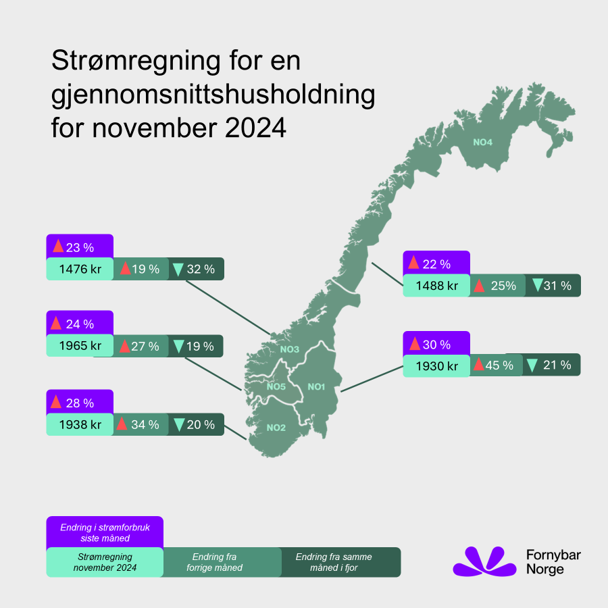
Strømprisindeksen for november 2024
Strømregningene økte over hele Norge i november, hovedsakelig fordi kaldere vær gjorde at strømforbruket steg kraftig.
Strømprisene i november var langt lavere enn i samme måned i fjor. I Sør-Norge er prisene ned rundt 40-50 prosent. I Nord- og Midt-Norge var nedgangen på rundt 80 prosent.
I Sør-Norge steg strømprisene litt fra oktober til november. I Nord-Norge falt prisene, mens i Midt-Norge var de på samme nivå som i oktober. November hadde likevel de laveste november-prisene siden 2020 i alle prisområdene.
Prisforskjellene mellom nord og sør i Norge ble større i november. Dette skyldes økte priser som følge av lav vind- og solkraftproduksjon på kontinentet, samtidig som Nord-Skandinavia hadde høy vindkraftproduksjon.
Landene lengre sør på kontinentet hadde veldig høye strømpriser i november. Prisene var spesielt høye på starten av måneden, som en følge av såkalt «Dunkelflaute», altså en periode der både vind- og solkraftproduksjonen var lav.

Slide 2
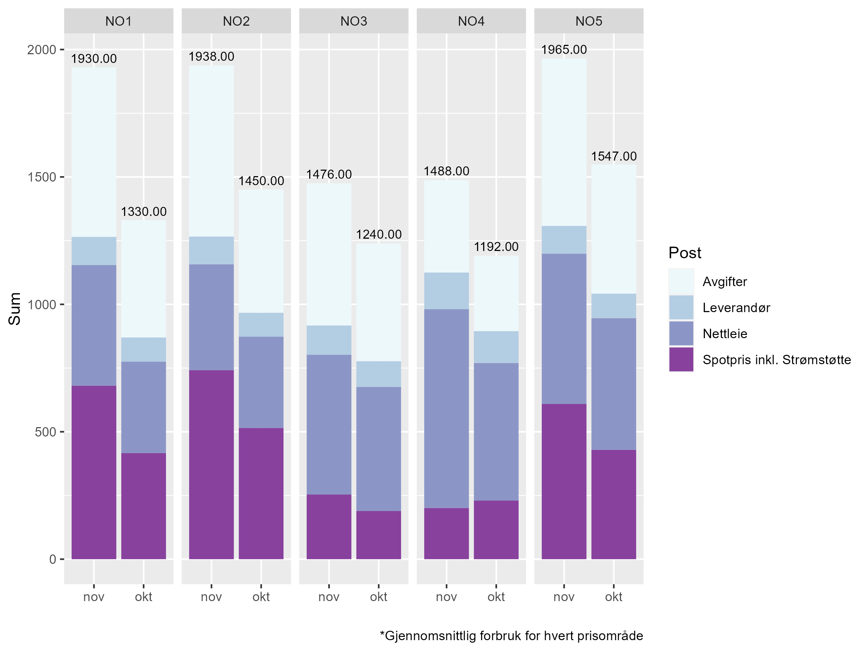
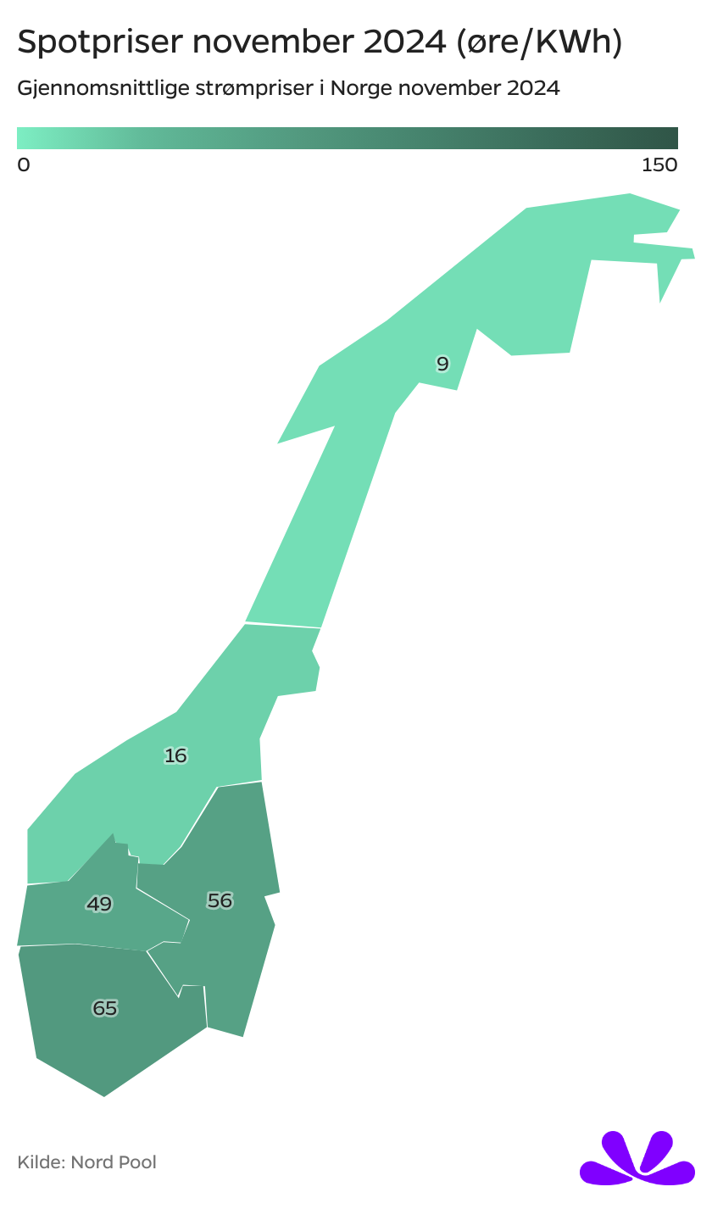
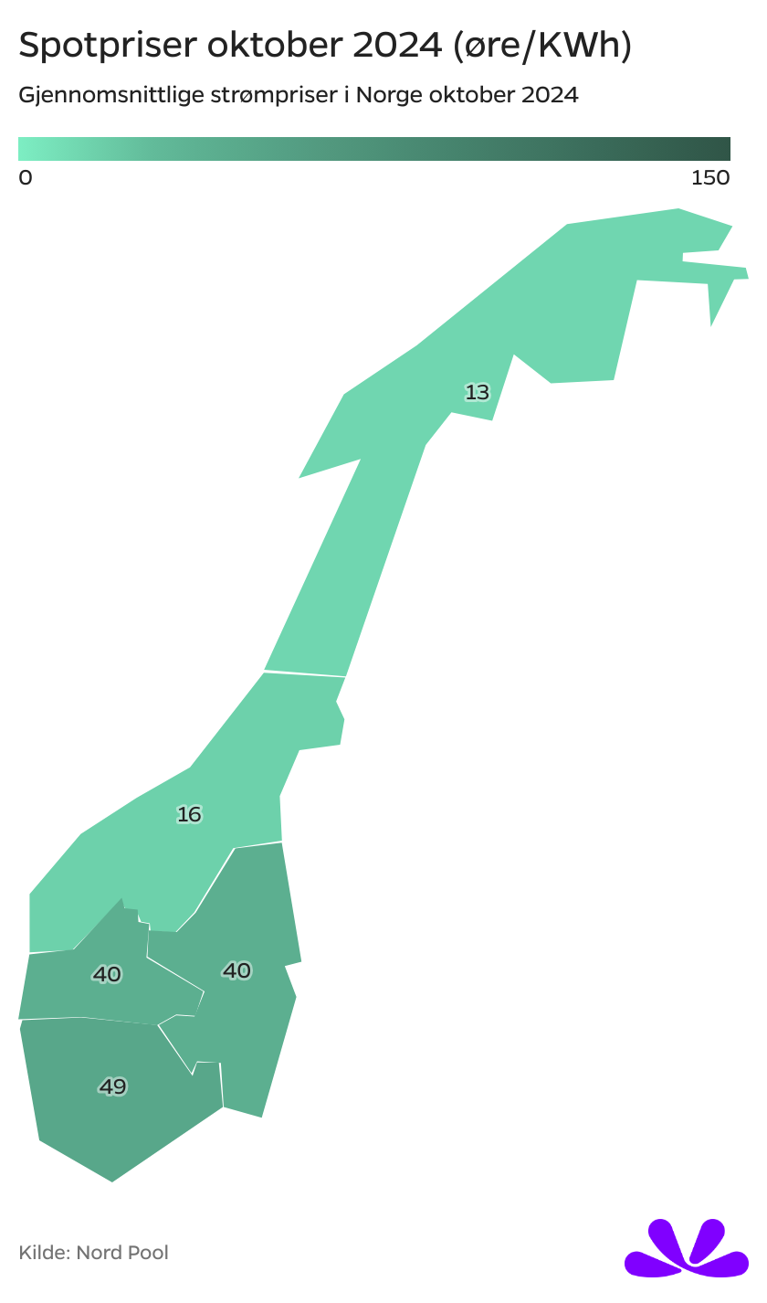
Sammenlikning november-oktober
Strømregningene steg i hele Norge i november, sammenliknet med måneden før.
Den viktigste grunnen til de høyere regningene er økt strømforbruk grunnet kaldere vær.
Strømprisene steg i Sør-Norge i november, og falt i Nord-Norge. I Midt-Norge var strømprisene omtrent uendret fra oktober til november.
Strømregninger i november og oktober 2024
Tall er i norske kroner dersom ikke annet er oppgitt

Slide 3
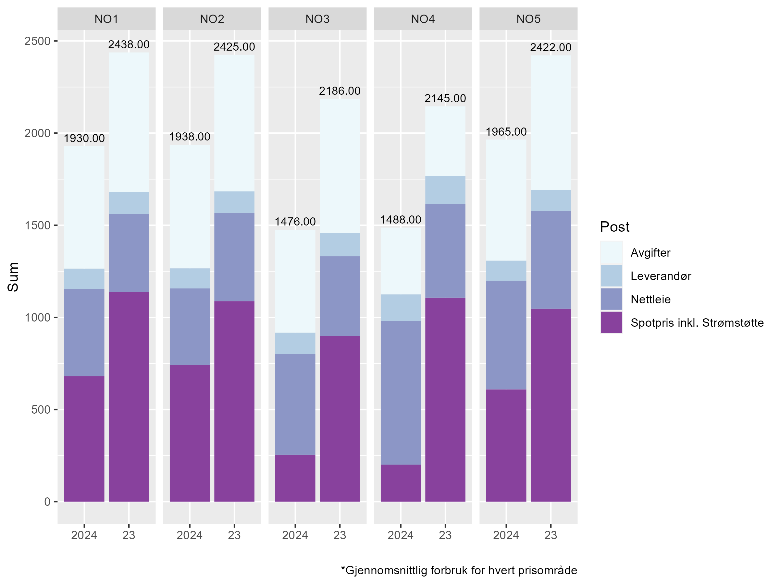
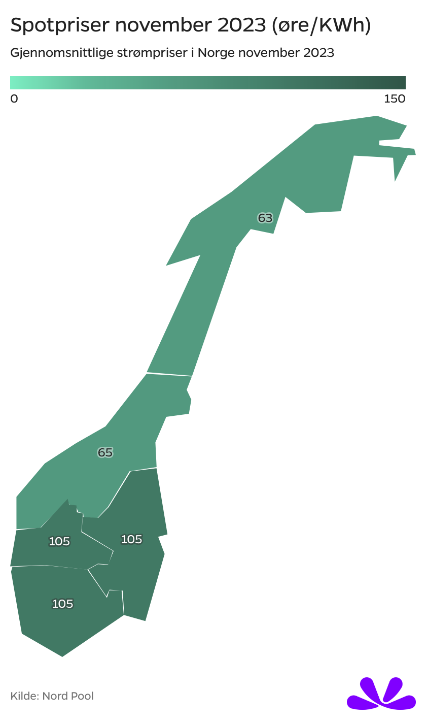
Sammenligning november 2023-2024
Strømregningene er betydelig redusert fra i fjor, hovedsakelig grunnet lavere strømpriser. I Sør-Norge er strømregningene rundt 20 prosent lavere enn de var i november i fjor, mens i Midt- og Nord-Norge er regningene rundt 30 prosent lavere.
Det var mildere vær i november i år enn i november i fjor, og dermed brukte folk mindre strøm på oppvarming. I hele Norge falt strømforbruket med 6-13 prosent.
Strømregninger november 2024 og november 2023
Tall er i norske kroner dersom ikke annet er oppgitt

Slide 4
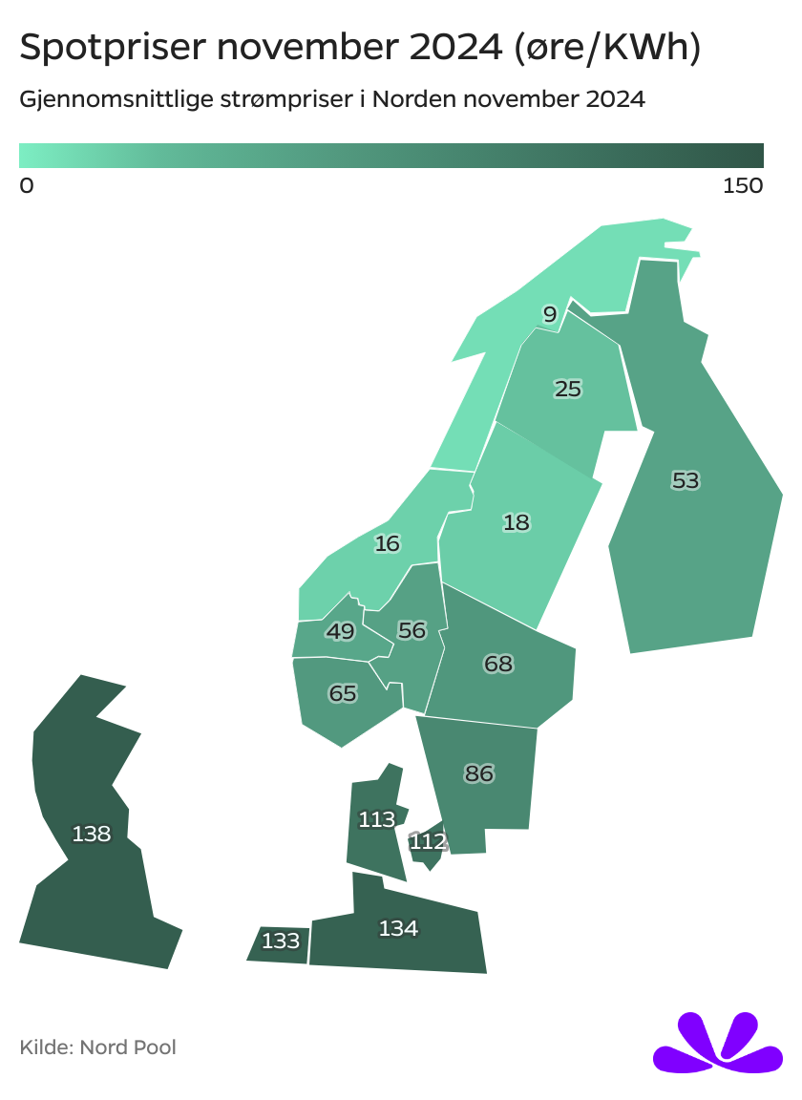
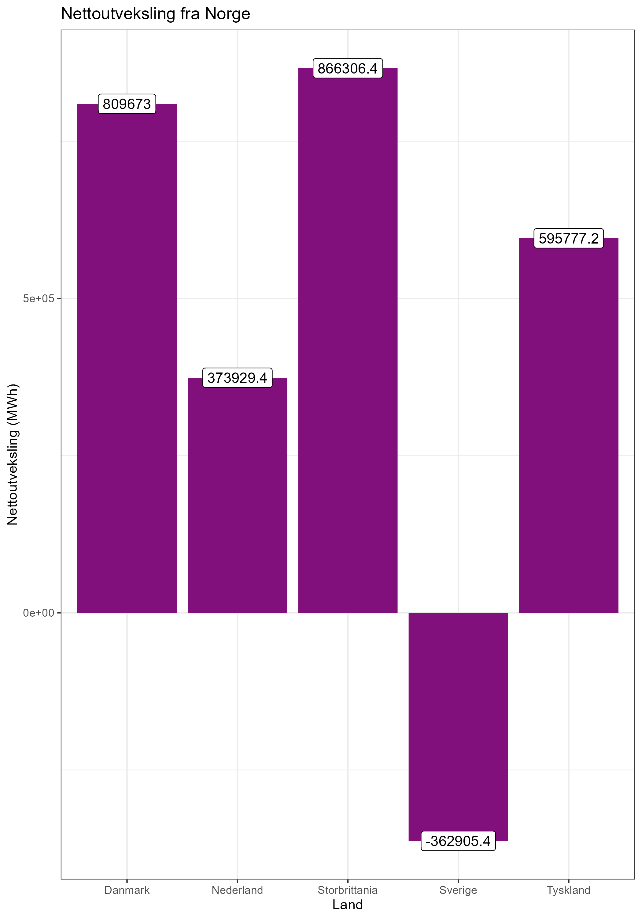





Kraftutveksling
I november har vi hatt nettoimport av strøm fra Sverige, og nettoeksport til Nederland, Tyskland, Danmark og Storbritannia.
Strømprisene i Europa var langt høyere enn i Norge i november. Høy vannkraftproduksjon har bidratt til å holde de norske prisene nede. Strømprisene i Europa har økt de siste månedene grunnet høyere gass- og CO2-priser.
I sum eksporterte vi ca. 2,6 TWh med strøm i november.

Slide 5
Hva forklarer strømprisene i november?
«Dunkelflaute» i Europa
Vest- og Sentral-Europa opplevde i november fenomenet «Dunkelflaute». Dette betegner en periode med svært lav vindkraft- og solkraftproduksjon.
Dunkelflaute gir utslag i svært høye strømpriser. Dette skyldes at langt dyrere gasskraftverk må produsere for å dekke strømforbruket.
Dunkelflauten i november varte i over en uke og førte til svært lav vindkraftproduksjon. På det verste fikk tyskerne 6. november en pris på over 9 kr/kWh mellom kl. 17.00 og 18.00.
Dagsprisen i Tyskland 6. november ble derimot betydelig lavere: 2,70 kr/kWh. Dette er langt lavere enn de høyeste prisene under energikrisen i 2022.
For at Europa skal kunne håndtere Dunkelflauten i fremtiden, vil de være avhengige av energilagringsteknologi, som hydrogen og batterier. I Norge sikrer vannkraften oss i slike scenarier.
Økt utnyttelse av strømnettet fra 30. oktober
Fra 30. oktober ble det innført et nytt system som gjør at Statnett får utnyttet strømnettet bedre. Det betyr at mer strøm kan flyte mellom prisområdene. Systemet ble innført samtidig over hele Norden.
Det er vanskelig å si akkurat hvordan dette har påvirket prisene i Norge, ettersom det også er mange andre faktorer som påvirker prisdannelsen.
Det er imidlertid helt tydelig at det har påvirket kraftflyten. Midt-Norge har til tider importert mye kraft fra Midt- og Nord-Sverige, til tross for at det var høyere priser der. Dette skyldes at strømmen har beveget seg gjennom Midt-Norge for å komme til Øst-Norge, der prisene har vært enda høyere.
Dette er et eksempel på såkalt «kontra-intuitiv flyt», altså flyt fra områder med lavere priser til områder med høyere priser. Dette var ikke mulig i det gamle systemet.

Slide 6
Vedlegg 1: Detaljert regning
Prisområde | NO1 | NO2 | NO3 | NO4 | NO5
Gjennomsnittlig forbruk (KWh) | 1419 | 1388 | 1505 | 2077 | 1373
Strømregning | 951 | 1058 | 373 | 345 | 839
Spotpris | 840 | 948 | 258 | 201 | 730
Fastpris | 40 | 40 | 40 | 40 | 40
Påslag | 71 | 69 | 75 | 104 | 69
Nettleie | 473 | 415 | 548 | 780 | 590
Energiledd | 321 | 204 | 327 | 304 | 382
Kapasitetsledd | 152 | 211 | 221 | 476 | 208
Avgifter | 665 | 671 | 558 | 362 | 657
el-avgift | 233 | 228 | 247 | 341 | 226
ENOVA-avgift | 14 | 14 | 15 | 21 | 14
MVA | 418 | 429 | 296 | 0 | 417
Strømstøtte | -159 | -206 | -4 | 0 | -121
Totalt | 1930 | 1938 | 1476 | 1488 | 1965
Dette er hva kraftprodusentene får betalt for strømmen
Dette er strømleverandørens påslag på strømregningen
Dette går til nettselskapet for å bygge, drifte og vedlikeholde strømnettet
Finnmark og deler av Troms har fritak for el-avgift
Nord-Norge har fritak for MVA på strøm
Tall er norske kroner der ikke annet er oppgitt

Slide 7
Vedlegg 2: Detaljerte sammenligninger
November 2023 | NO1 | NO2 | NO3 | NO4 | NO5
Gjennomsnittlig forbruk (KWh) | 1596 | 1524 | 1729 | 2238 | 1466
Strømregning | 1819 | 1739 | 1277 | 1581 | 1674
Spotpris | 1699 | 1622 | 1151 | 1430 | 1561
Nettleie | 422 | 479 | 432 | 510 | 531
Kapasitetsledd | 152 | 179 | 163 | 224 | 165
Avgifter | 756 | 742 | 728 | 377 | 731
Strømstøtte | -560 | -534 | -251 | -323 | -514
Totalt | 2438 | 2425 | 2186 | 2145 | 2422
Oktober 2024 | NO1 | NO2 | NO3 | NO4 | NO5
Gjennomsnittlig forbruk (KWh) | 1090 | 1085 | 1227 | 1698 | 1111
Strømregning | 532 | 630 | 293 | 355 | 540
Spotpris | 438 | 536 | 191 | 230 | 445
Nettleie | 359 | 358 | 487 | 540 | 517
Kapasitetsledd | 112 | 198 | 221 | 291 | 208
Avgifter | 460 | 484 | 462 | 296 | 507
Strømstøtte | -22 | -21 | -2 | 0 | -16
Totalt | 1330 | 1450 | 1240 | 1192 | 1547
November 2024 | NO1 | NO2 | NO3 | NO4 | NO5
Gjennomsnittlig forbruk (KWh) | 1419 | 1388 | 1505 | 2077 | 1373
Strømregning | 951 | 1058 | 373 | 345 | 839
Spotpris | 840 | 948 | 258 | 201 | 730
Nettleie | 473 | 415 | 548 | 780 | 590
Kapasitetsledd | 152 | 211 | 221 | 476 | 208
Avgifter | 665 | 671 | 558 | 362 | 657
Strømstøtte | -159 | -206 | -4 | 0 | -121
Totalt | 1930 | 1938 | 1476 | 1488 | 1965
Kun regningsposter som varierer fra måned til måned, tall er norske kroner der ikke annet er oppgitt

Slide 8
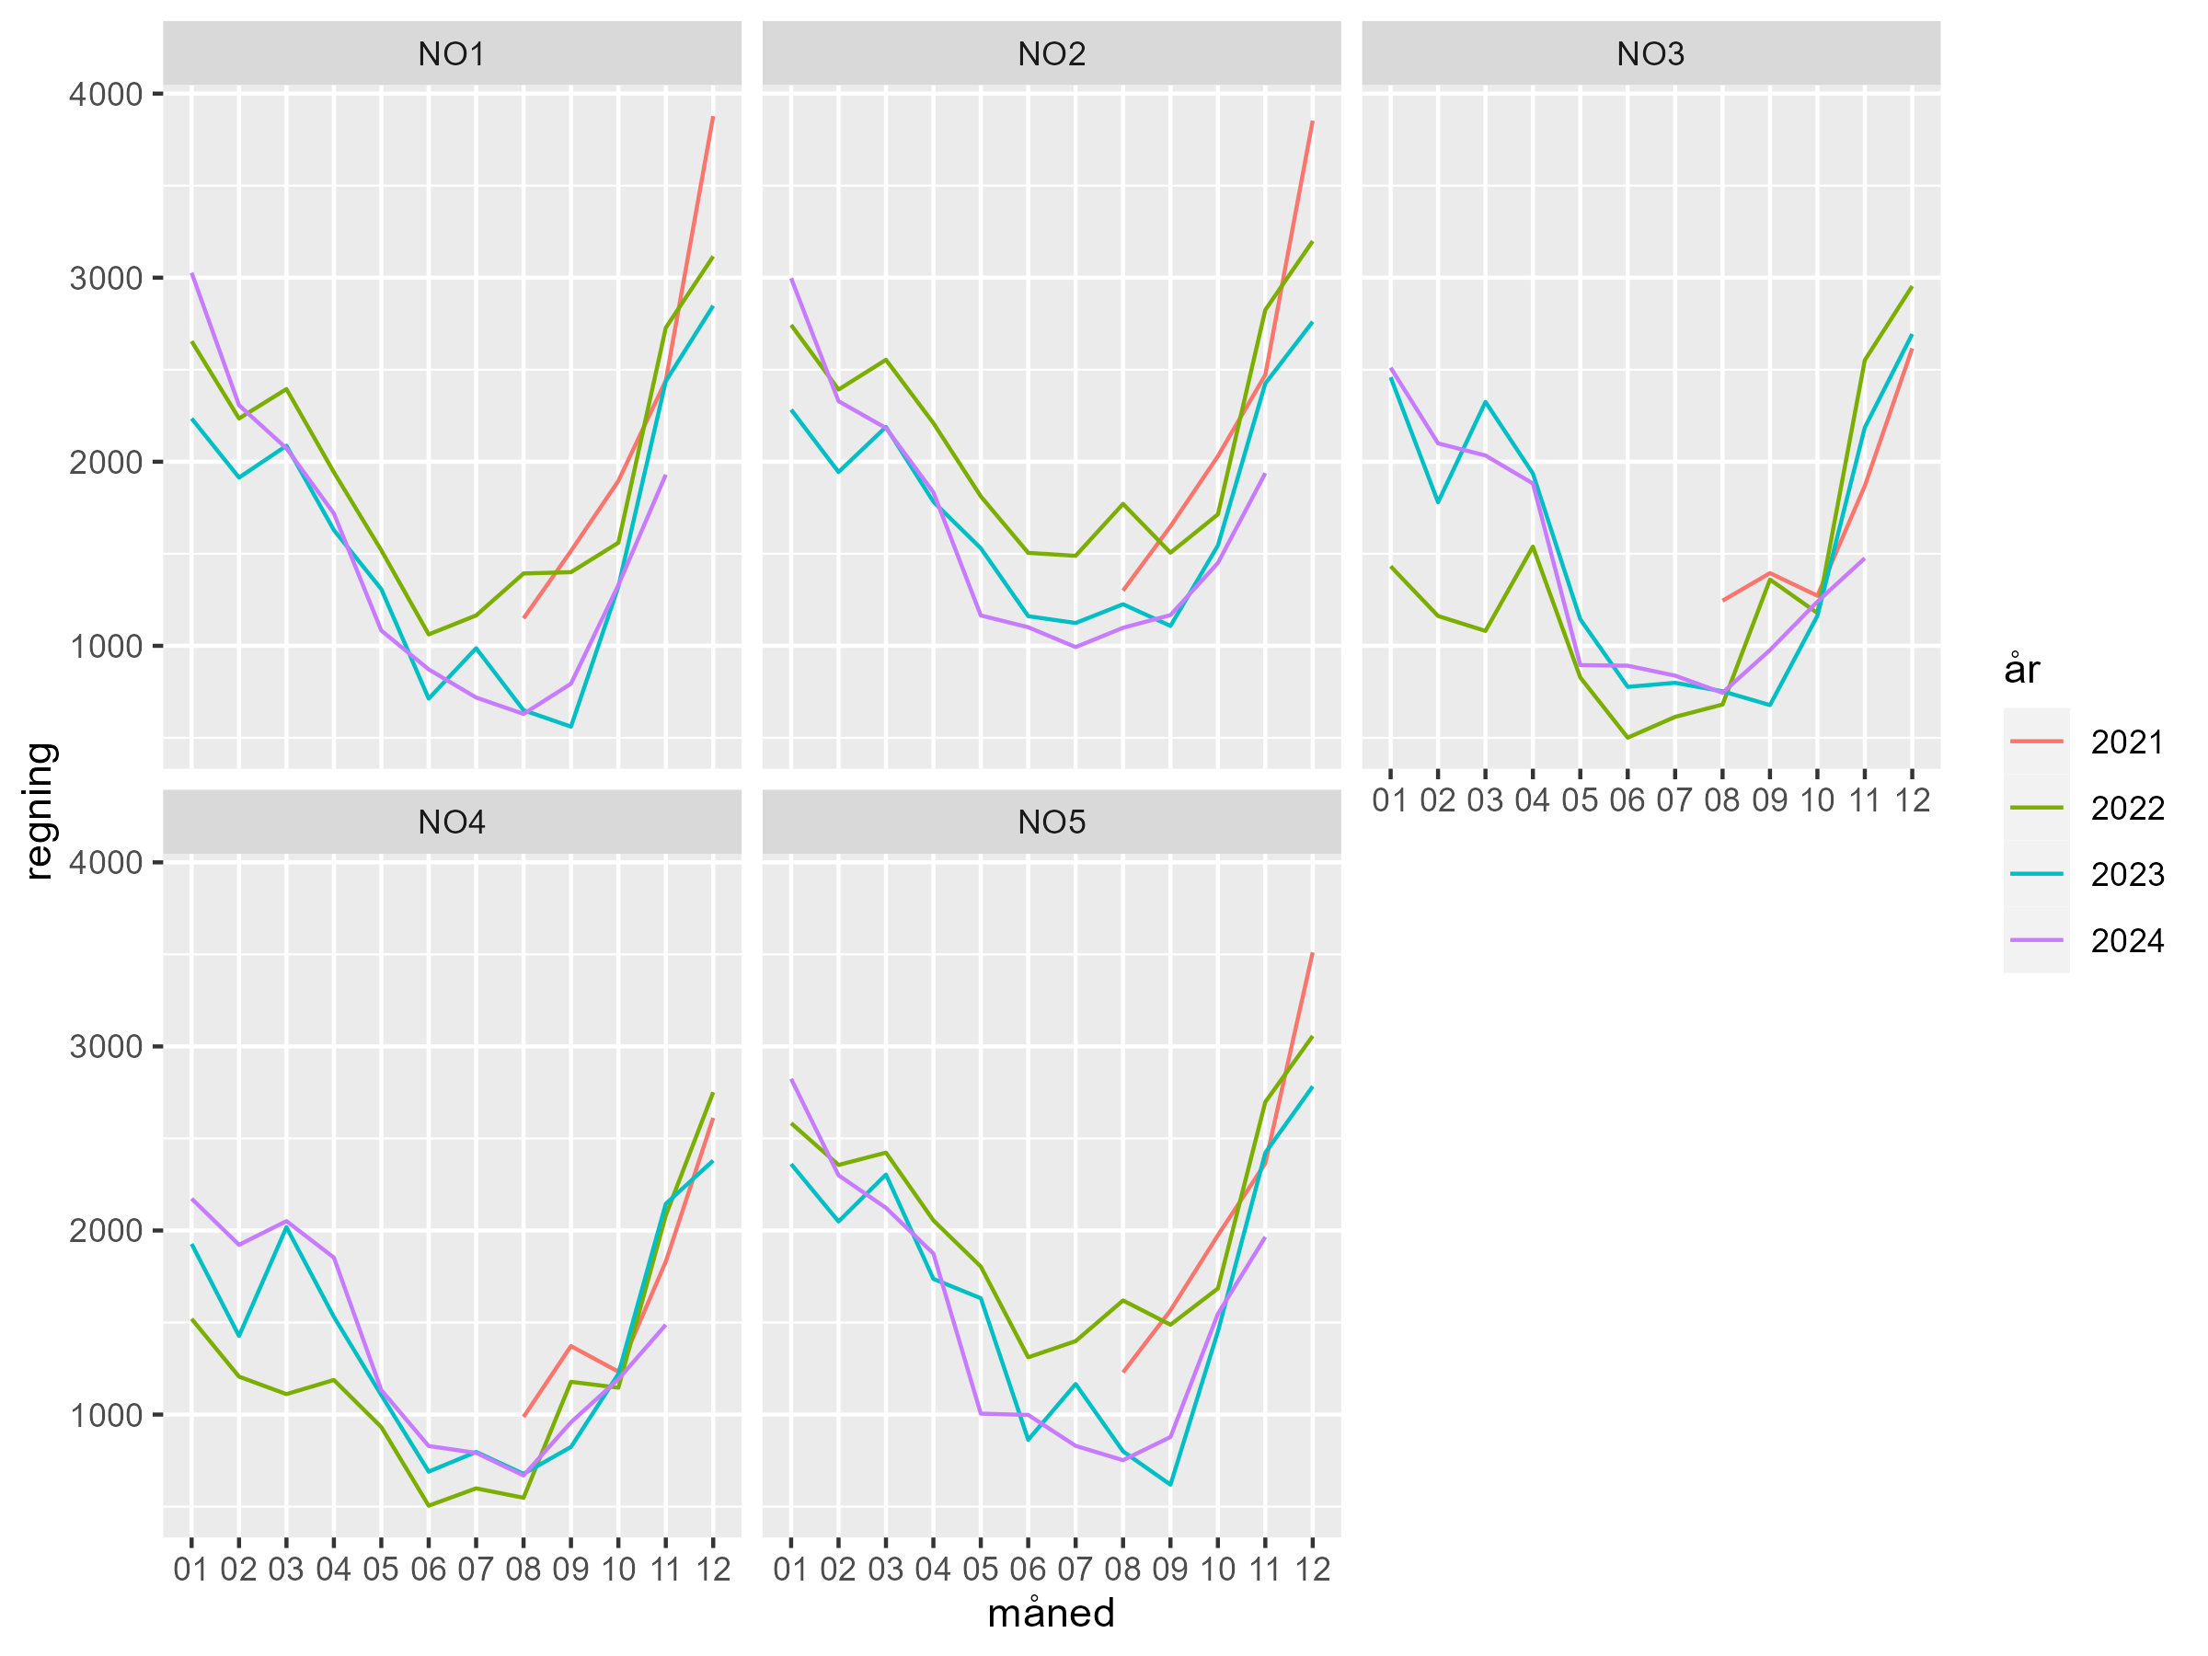
Vedlegg 3: Utvikling over tid

Slide 9
Hva er strømprisindeksen?
Fornybar Norges strømprisindeks viser hva en gjennomsnittlig husholdning i hvert av de fem norske prisområdene for strøm kan regne med å betale i strømregning, sammenliknet med forrige måned og samme måned forrige år.
Utregningen er basert på faktiske priser og gjennomsnittlig forbruk i de fem prisområdene, samt nettleie og avgifter. For strømpris er det tatt utgangspunkt i en vanlig spotprisavtale med et påslag på 5 øre/kWh og 40 kroner i fast månedsbeløp. Nettleie er basert på et vektet gjennomsnitt av prisene til de største nettselskapene i hvert prisområde. Tallene er innhentet fra Nord Pool, Elhub og nettselskapene.
Hensikten med strømprisindeksen er å gi norske strømkunder bedre innsikt i hvordan strømprisene utvikler seg over tid, hva som påvirker dem og hvordan strømregningen er sammensatt.

